Slide 1
FONDO DE DESARROLLO RURAL

Slide 2
ESTRATEGIA
DE
DESARROLLO
RURAL
OPORTUNIDAD DE TRANSFORMACIÓN DE LA GESTIÓN RURAL
DEPENDIENTES DE LA VOLUNTAD
POLÍTICA – Asignación Asistencialista
EFECTIVIDAD TERRITORIAL – sostenible y permanente

Slide 3
FONDO
DE
DESARROLLO
RURAL
REDUCE
GOBIERNO CENTRAL
ASIGNA
Alcaldía QUITO
16,4 MILLONES
821 GAD´s
15 MILLONES
33 GAD´s DMQ
$12.689.255,01
ASIGNACIÓN ANUAL MEF/DMQ

Slide 4
¿$?
¿Está planificada la asignación FDR 2024?

Slide 5
Solicitud
CONTINÚEN PRIORIZANDO EL DESARROLLO RURAL, ASIGNANDO EL FDR ANUALMENTE.

Slide 7
CULTURA, TURISMO Y FIESTAS

Slide 8
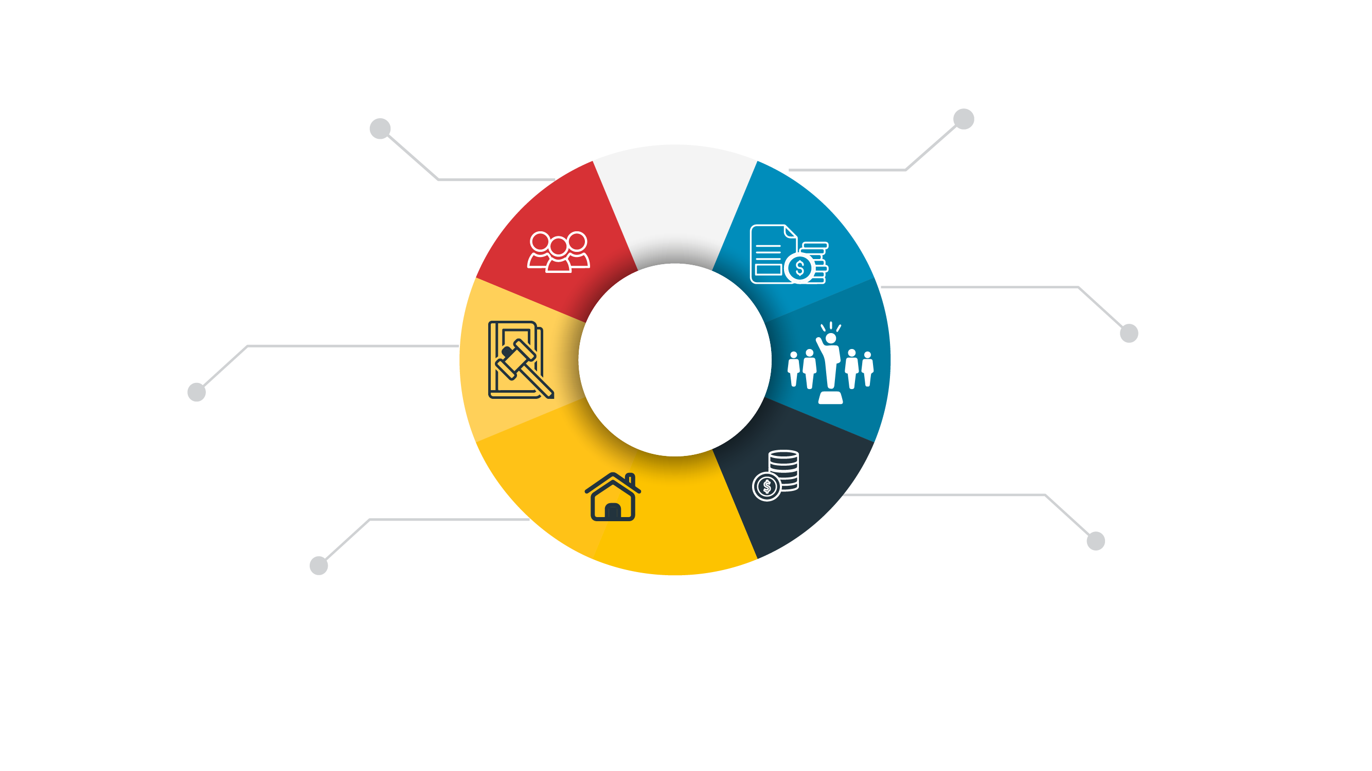
ANTECEDENTES
Acuerdo No. 064 del 16 de octubre de 2023;
el Ministerio de Economía y Finanzas - MEF, modifica la baja presupuestaria de los GADPRs
Necesidad
Recursos para el fortalecimiento institucional,
desarrollo cultural y turístico
Presupuesto
Dirección de
Parroquias Rurales
No existe asignación de recursos para cultura
ORDENANZA METROPOLITANA
No.00216
Asignación presupuestaria de los recursos necesarios para la gestión de la ejecución del “Encuentro de las Culturas de las Parroquias Rurales” mismo que no será menor al asignado en el año inmediato anterior.
Artículo 679.- Recursos financieros.-

Slide 9
Art. 3 Naturaleza
El CONAGOPARE, es una institución para la representación, asistencia técnica y coordinación, que busca fortalecer las acciones realizadas GADPRs, y promover la democracia interna, solidaridad, participación, desarrollo y fortalecimiento de todos los habitantes pertenecientes al sector rural.
Art. 8.- Objetivos
Velar porque se preserve y fortalezca la autonomía y unidad de los Gobiernos Autónomos Descentralizados Parroquiales Rurales (GADPRs), con la gestión de los recursos.
Art. 11.- Objetivos
Fomentar la activad deportiva, las artes y la cultura, en todas las zonas rurales del Ecuador;

Slide 10
PROPUESTA
Recursos
DESARROLLO CULTURAL Y
TURISTICO
Solicitud de transferencia
$ 10.000 dólares
para cada GAD parroquial
Del DMQ.
Turismo
Desarrollo del turismo local, desde la cultura.
Festividades Parroquiales
Promoción de la riqueza cultural como fuente de desarrollo e impulso de la economía popular.

